Slide 1
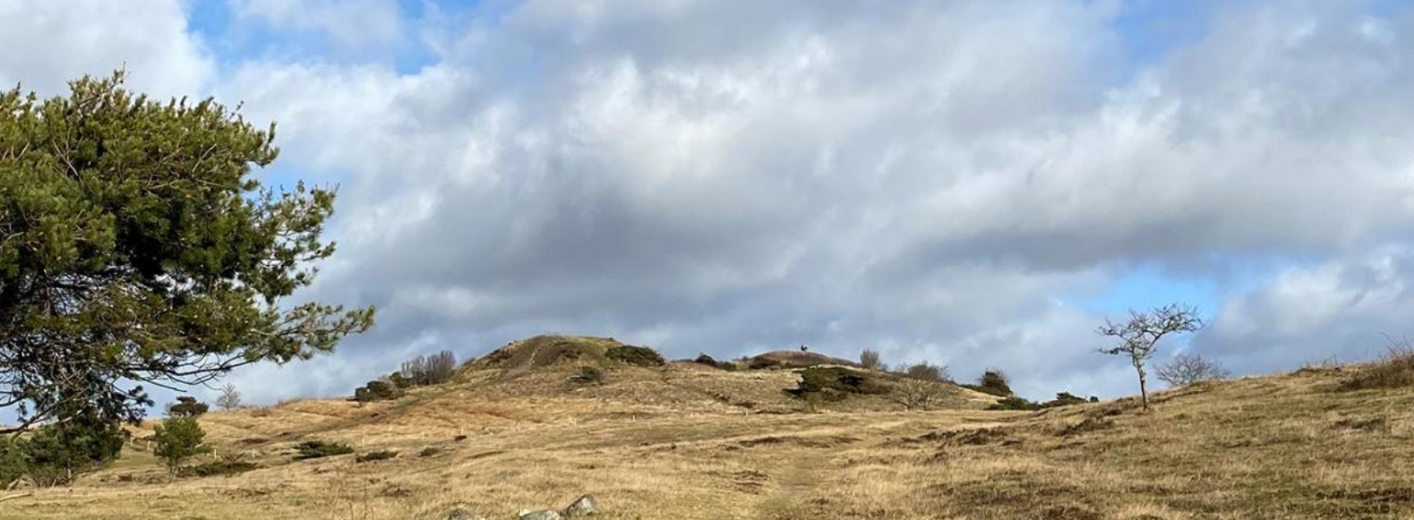
Generalforsamling 2024
Grundejerforeningen Eskildshøj

Slide 2
Dagsorden
Valg af dirigent (Bestyrelsen foreslår Stine Dyhr Vestergaard- andre interesserede?)
Bestyrelsens beretning om foreningens virksomhed det forløbne år
Forelæggelse af det reviderede regnskab til godkendelse
Indkomne forslag fra medlemmer og bestyrelsen
Fastsættelse af kontingent
Valg af bestyrelse
Valg af suppleanter
Valg af revisor og revisorsuppleanter
Eventuelt

Slide 3
2. Bestyrelsens beretning
Bestyrelsesarbejdet generelt
Vedligeholdelse veje og stier
Vedligeholdelse beplantning
Fuglsø Strand Brolaug
Centrale postkasseanlæg
Medlemsstatus
Kontingentbetaling
Øvrige oplysninger
Evt.

Slide 4
3. Regnskab 2023-24 (1.4.23-31.03.24)

Slide 5
Balance 31.3.2024

Slide 6
4a. udkast til ændrede vedtægter
Formål:
  Øget mulighed for medlemmers input til generalforsamlingen
  Øget mulighed for rekruttering og fastholdelse af bestyrelsesmedlemmer
  Mulighed for dynamik blandt de valgte i forhold til ansvarsområder
    Bestyrelsen indkalder, og fastsætter deadline for indgivelse af dagsordenspunkter fra medlemmerne forud for udsendelse af dagsorden til generalforsamling.
    Bestyrelsen konstituerer sig umiddelbart efter hver generalforsamling med en formand, en kasser og en sekretær.
    Note: Ændringer af vedtægter skal ske med 2/3 flertal

Slide 7
4. B
Henvendelse fra Karen Haugstrup
  Fremlæggelse og evt. beslutning

Slide 8
5. Budget kommende år (010424-310325)

Slide 9
5. Kontingent kommende år
500,- per år
Kontingent bedes indbetalt
Mobilepay 563270 – husk at angive sommerhusadresse
på konto i Danske Bank 1551 10177863, og angive sommerhusadresse for indbetaler

Slide 10
6 Valg til bestyrelse
Mogens og Mads er på valg
Mogens modtager ikke genvalg
Mads modtager genvalg
Lars Bojer Madsen fra Hedeskellet 9 stiller op. Er der andre interesserede?

Slide 11
7 Valg til suppleanter
På valg er Lars Bojer Madsen (Hedeskellet 9) og Jens Kristian Kristensen (Eskildshøj 11).

Slide 12
8 Valg til revisor og revisorsupplant
På valg er som revisor Per Dahl Pedersen (Eskildshøj 10-12) og Karen Haugstrup (Hedeskellet 16) som revisorsuppleant.

Slide 13
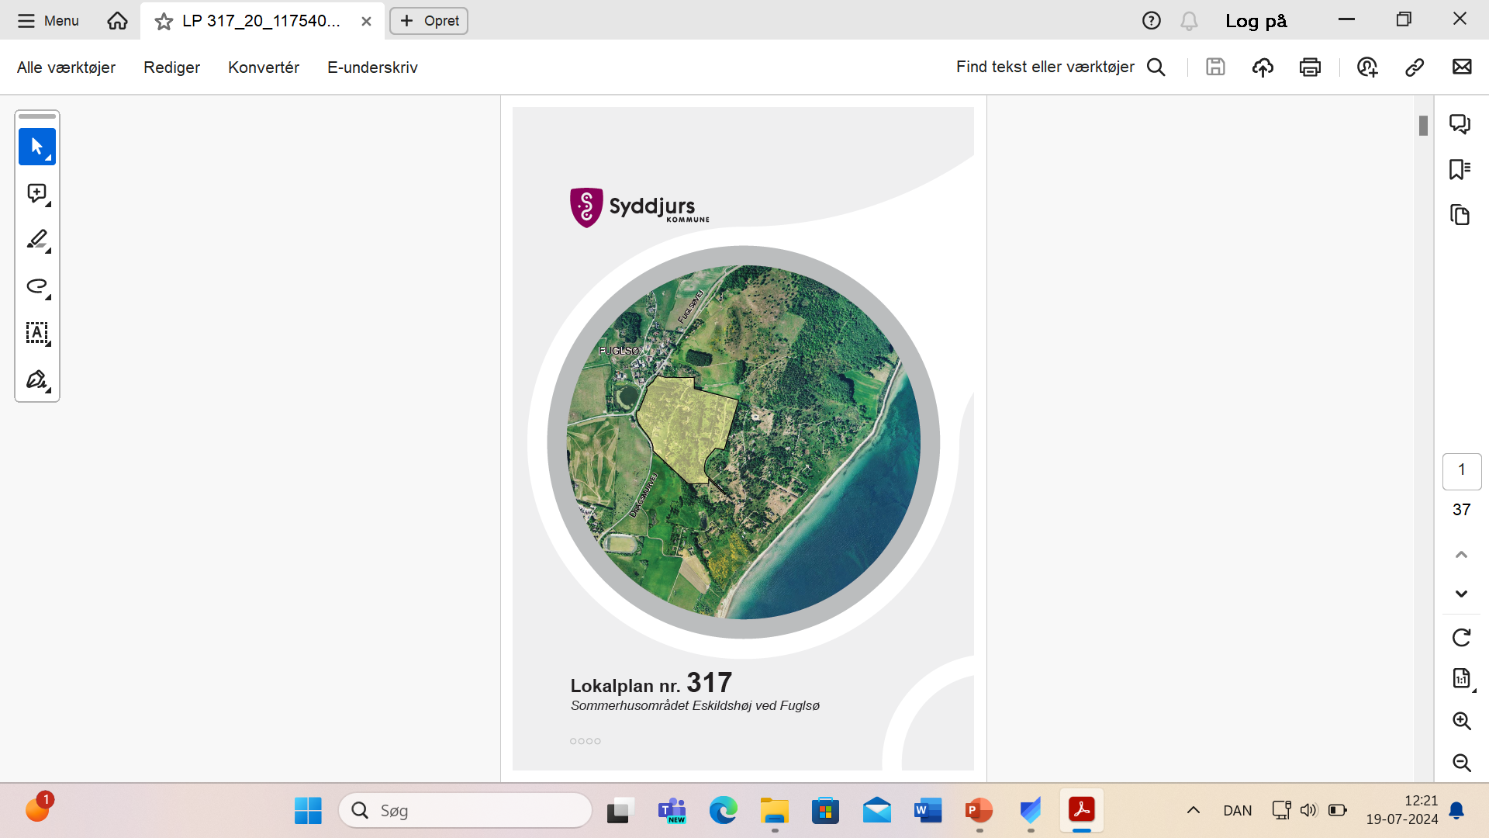
9. Lokalplan 317
Uddrag fra lokalplanen, herunder stier

Slide 14
Områdets bebyggelse er sammensat, dog er de ældste opført efter bygningsregulerende bestemmelser, som også før Lokalplan nr. 243 var gældende for Fuglsø Strand - området, med lav facade, stejl taghældning, lodret træbeklædning og vinduer med små ruder.
Sommerhusområdets historie er interessant:
Området har været ejet af egnens store godser, Isgård og Bogensholm. Landsbyen Fuglsø kendes helt fra 1300-tallet. I 1897 frasolgte Bogensholm et stort areal til en gårdmand i Fuglsø, matr. nr. 2, Fuglsø. I 1918 og 1920 opkøbte arkitekt N.M. Madsen og ingeniør P. Nielsen 70 tdr. land af gårdejere i Fuglsø med henblik på sommerhusudstykning.
Den østlige del blev købt af Kommandør Hammerich i 1930. Arealet blev udlagt som et område med mindre parceller. Det blev senere erhvervet af Pensionskassen for Teknikum- og Diplomingeniører (ISP ).
Det mellemste område blev udstykket af familien Jørgensen, Ambjerg. Her var stier, der førte frem til udvalgte udsigtspunkter, hvor der var bænke. Bænkene står der endnu, men uden udsigtsmulighed. Stierne er delvist retableret ved tiltag fra Skov- og Naturstyrelsen.
Det vestligste område er udstykket fra en gård i Fuglsø, Øvre Eskildshøj, med egen indkørsel fra Dragsmurvej

Slide 15
Grundejerforeningen Eskildshøj ønsker med en lokalplan at samle og standardisere de bebyggelses- og arealregulerende bestemmelser der gennem årene er tinglyst på ejendommene. Målet er at der bliver et ensartet og entydigt grundlag for regulering af udviklingen i området på baggrund af de intentioner, som de oprindelige udstykkere havde med området.
Syddjurs Kommunes Udvalg for Planlægning, udvikling og kultur besluttede på den baggrund på møde den 31. januar 2007, at arbejdet med en lokalplan kunne igangsættes.
Det er således en målsætning, at denne oplevelse af området som et karakteristisk stykke natur i kanten af Mols Bjerge skal styrkes ved en fortsat tilpasning af bebyggelsen til omgivelserne og ved en blotlægning af terrænformerne, især højene, for tæt bevoksning. (Det har igennem mange år været en bestræbelse i den tidligere og den nuværende kommune at hindre bebyggelse og beplantning på bakketoppe).
På sigt kan herved opnås et landskabsbillede som kan iagttages på arealerne nord for lokalplanområdet, det vil sige en mere naturlig bevoksning af spredte buske og solitære træer. Området, som er en del af Nationalparken, optræder således som bindeled mellem Nationalparken, Mols-Bjerge-Syd-Fredningen og Fuglsø Strand-området.
En begrænsning af bevoksningen vil desuden bevirke, at udsigtsmulighederne fra de enkelte sommerhuse forbedres.

Slide 16
Hovedpunkterne i lokalplanens bestemmelser er følgende:.
Der må ikke ske udstykning inden for lokalplanområdet af grunde som er mindre end 1 tnd. land (5.516 m²).
På grunde, som er under 1.800 m2 fastsættes den maksimale bebyggelsesprocent til 10. På grunde, som er større end 1.800 m2 må der maksimalt opføres 180 m2 bruttoetageareal.
Bygninger må max. være 5 meter høje og mindst den ene langsides facade må højst være 3 meter.
Bygninger må kun opføres i 1 etage; på skrånende grund dog i forskudte etager.
Terrænreguleringer skal begrænses.
Ny- og tilbygning skal opføres med facader af træ.
Tagbeklædningen skal være strå, tagpap, græs, træ eller mørke tagsten.
Ydre bygningsdele skal fremstå i jordfarver.
Skel må ikke være synlige. Skel må ikke markeres med hegn eller be- plantning.
Fældning af træer må kun i beskedent omfang følges op af nyplantning.
Grundejerforeningen skal administrere beplantningsbestemmelserne

Slide 17
EU-HABITATOMRÅDE
Hensigten med habitatområde-udpegninger er at beskytte bestemte naturtyper og arter af planter og dyr.
Udpegningsgrundlaget for habitatområdet ”Mols Bjerge med kystvande” er en beskyttelse af type 5130 ”Enekrat på heder, overdrev eller skrænter”, type 6230 ”Artsrige overdrev eller græsheder på mere eller mindre sur bund”, m.fl.
.
…….
Det kan dog umiddelbart vurderes, at med de krav, der opstilles i lokalplanen i henseende til åbenhed i landskabet og ekstensiv udnyttelse, vil påvirkningen af habitatområdet være ubetydelig og uændret

Slide 18
SKOVBYGGELINJE
Den østligste halvdel af lokalplanområdet er omfattet af naturbeskyttelseslovens § 17 (skovbyggelinien). Det indebærer, at der ikke uden dispensation kan opføres bebyggelse i denne del af lokalplanområdet.
Det er almindelig praksis, at skovbyggelinien ophæves inden for lokalplanområdet i forbindelse med lokalplanlægningen ved ansøgning til Miljøministeriet ved Miljøcenter Århus..

Slide 19
BESKYTTEDE NATURTYPER
I lokalplanområdet er registreret naturtyper, som er beskyttede i henhold til naturbeskyttelseslovens § 3. Det drejer sig, jf. illustration side 19, om typerne: Overdrev, hede og mose.
Hvad angår typerne overdrev og hede, så er beskyttelsen ikke gældende for arealer, der før 1. juli 1992 lå i sommerhusområde - som i nærværende tilfælde.
Derimod er mosen på matr. nr. 2 e beskyttet.

Slide 20
Forslag fra Søren Moestrup
Flere af stierne bliver fint holdt og klippet (af hvem ved jeg ikke), dog ikke stien fra Skånhøj og ned til Fuglsø by (’Mariestien’. Den er faktisk ved at være direkte farlig at gå på. For et par år siden har nogen omlagt trappens forløb og lavet en meget dårlig ny trappe med træ (grene) af yderst ringe kvalitet. Det har medfødt at trappen nu er under reelt sammenbrud og stien er ved at vokse til.
Synes derfor vi skal tage stiernes vedligeholdelse op som punkt med særlig fokus på Mariestien. Stierne defineret i lokalplanen bruges af mange og ikke mindst medlemmerne i grundejerforeningen, så tror punktet vil have stor interesse.
Hvis der er behov for en gruppe af frivillige til at holde stierne stiller jeg meget gerne til rådighed. Dog mht Mariestien, så skal der nok professionel hjælp til at få genskabt en farbar trappe.

Slide 21
VEJE OG STIER
Størstedelen af lokalplanområdet (den østlige del) adgangsbetjenes fra Fuglsøvej via privat fællesvej Fuglemosen. Den vestligste del adgangsbetjenes fra Dragsmurvej.
De i området udlagte private fællesveje bevares uændret. Regulering af eksisterende veje kan dog finde sted efter fælles overenskomst mellem involverede grundejere efter reglerne i lov om private fællesveje.
Veje og vendepladser er udlagt som angivet på kortbilaG 2 Det er ikke tilladt at anvende vendepladser som parkeringspladser.
Adgangsvejen Fuglemosen vedligeholdes i grus; øvrige veje og vendepladser har karakter af spor og eventuel nødvendig vedligeholdelse sker i grus.
Der er jf. kortbilag 2 udlagt følgende stier:
  a : fra vendeplads i nordvestligt hjørne til Fuglsøvej.
  b : fra ”Øvre” Eskildshøj (Skånhøj) til ”Nedre” Eskildshøj.
  c : fra Hedeskellet og Elsehøj til Hedeslugten.

Slide 22
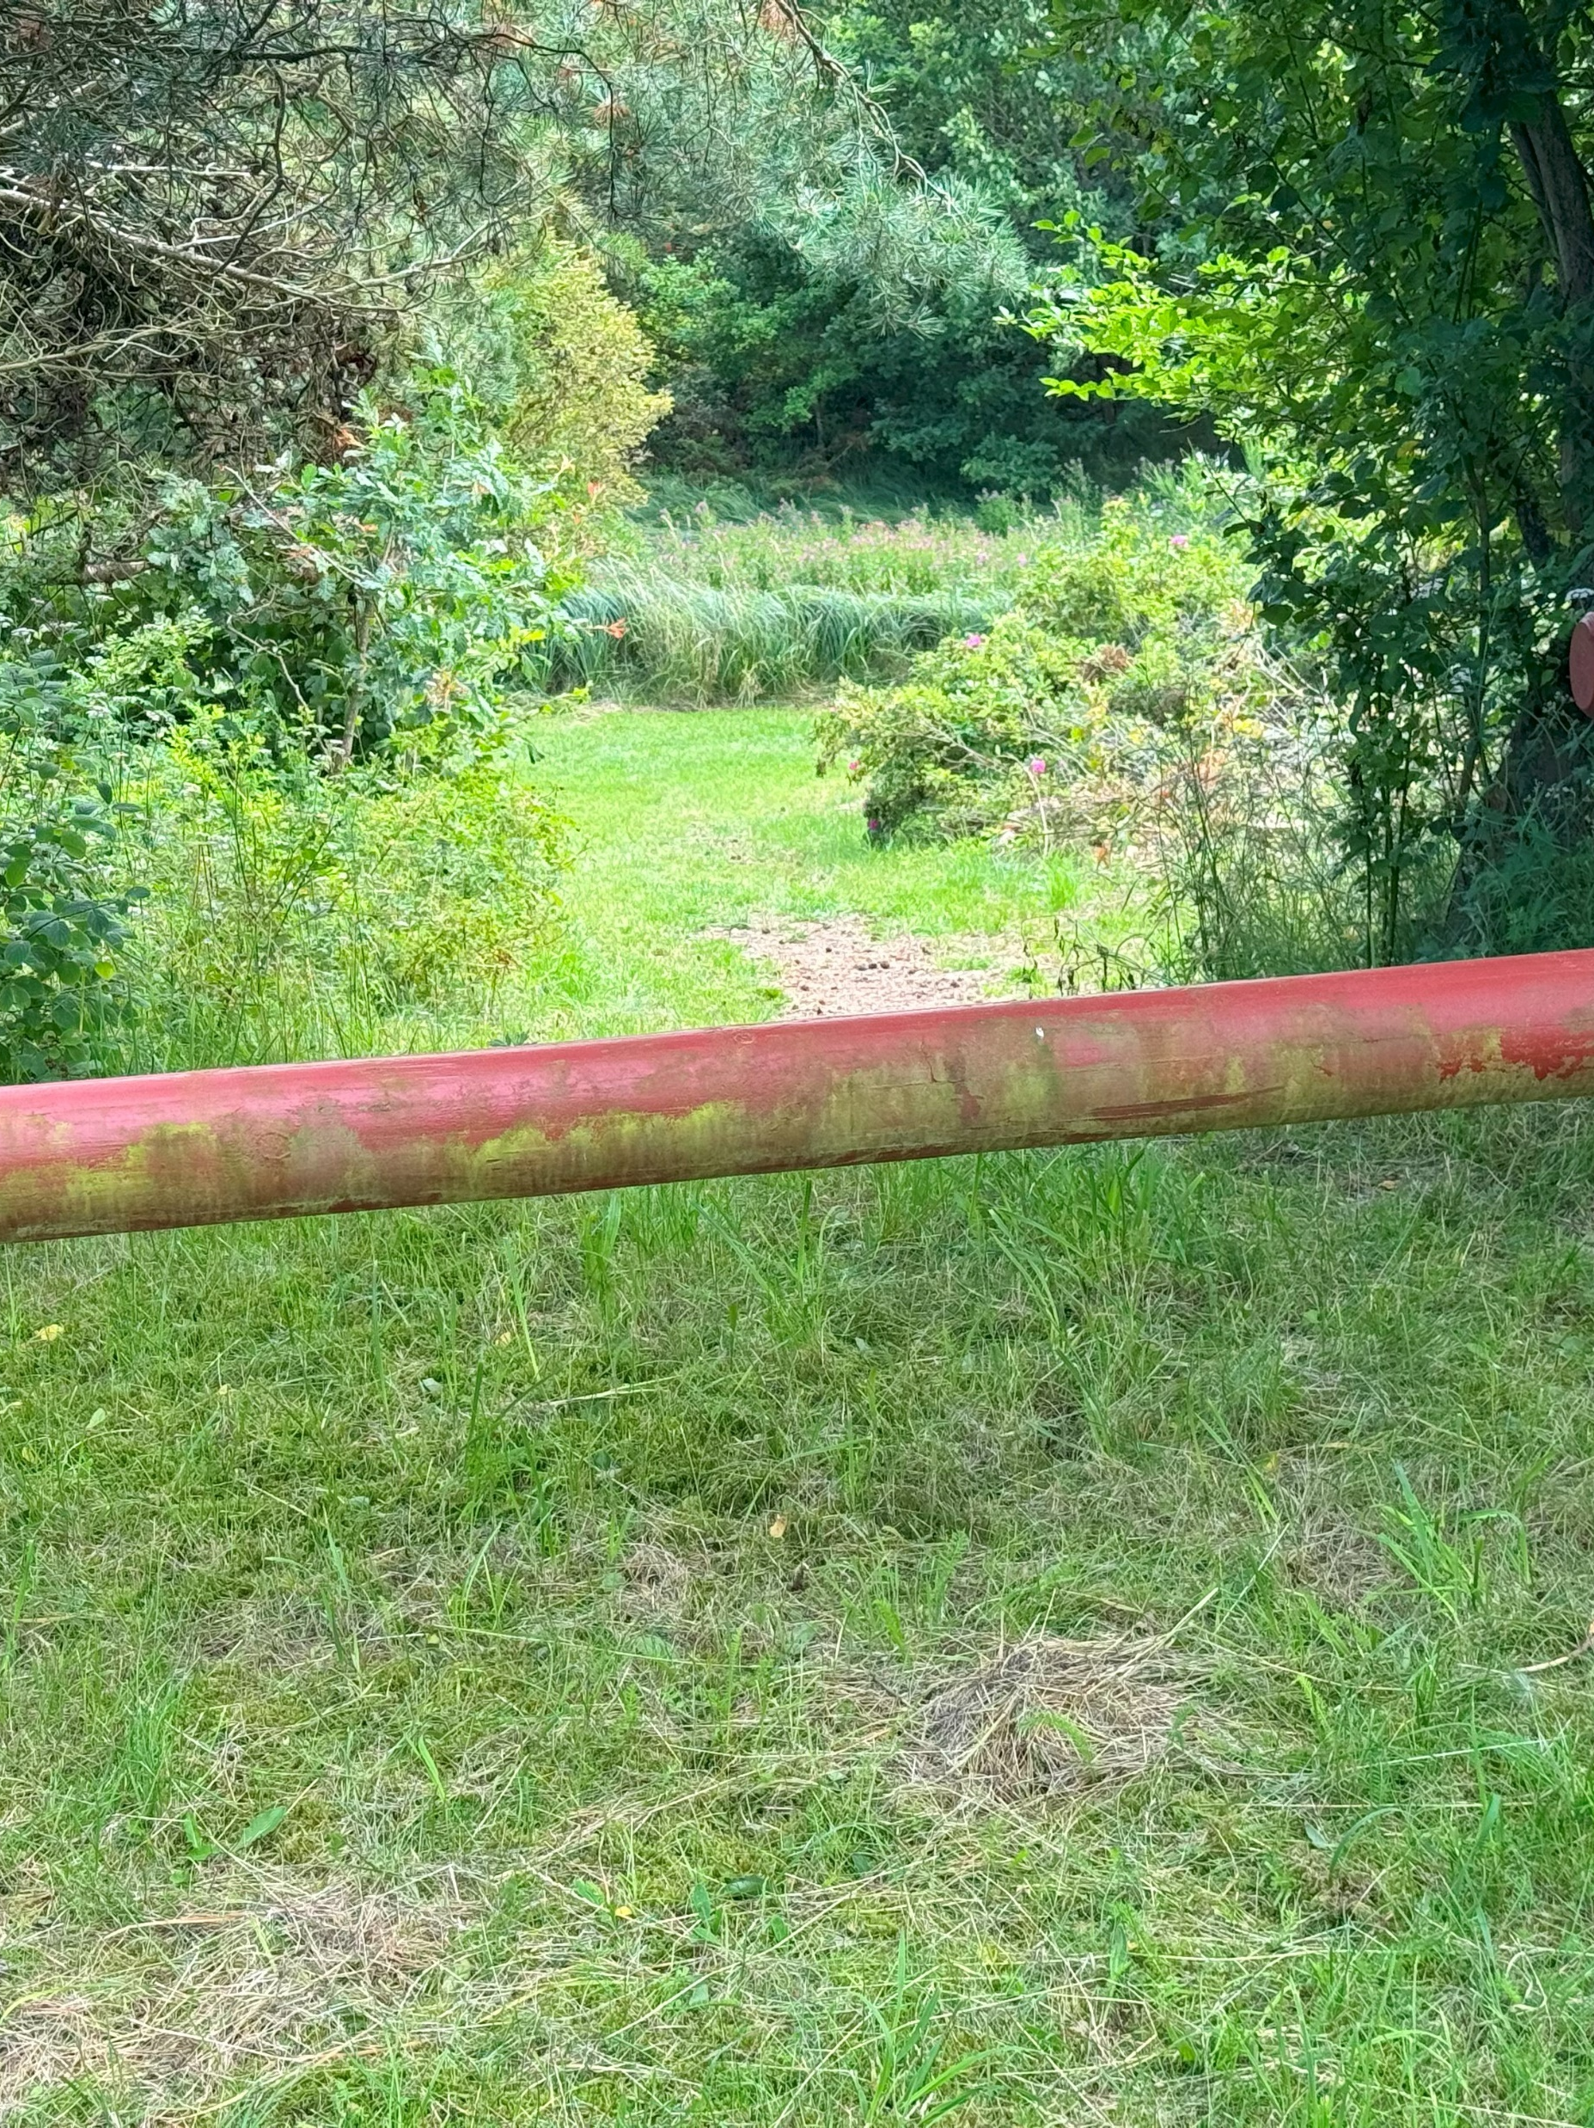
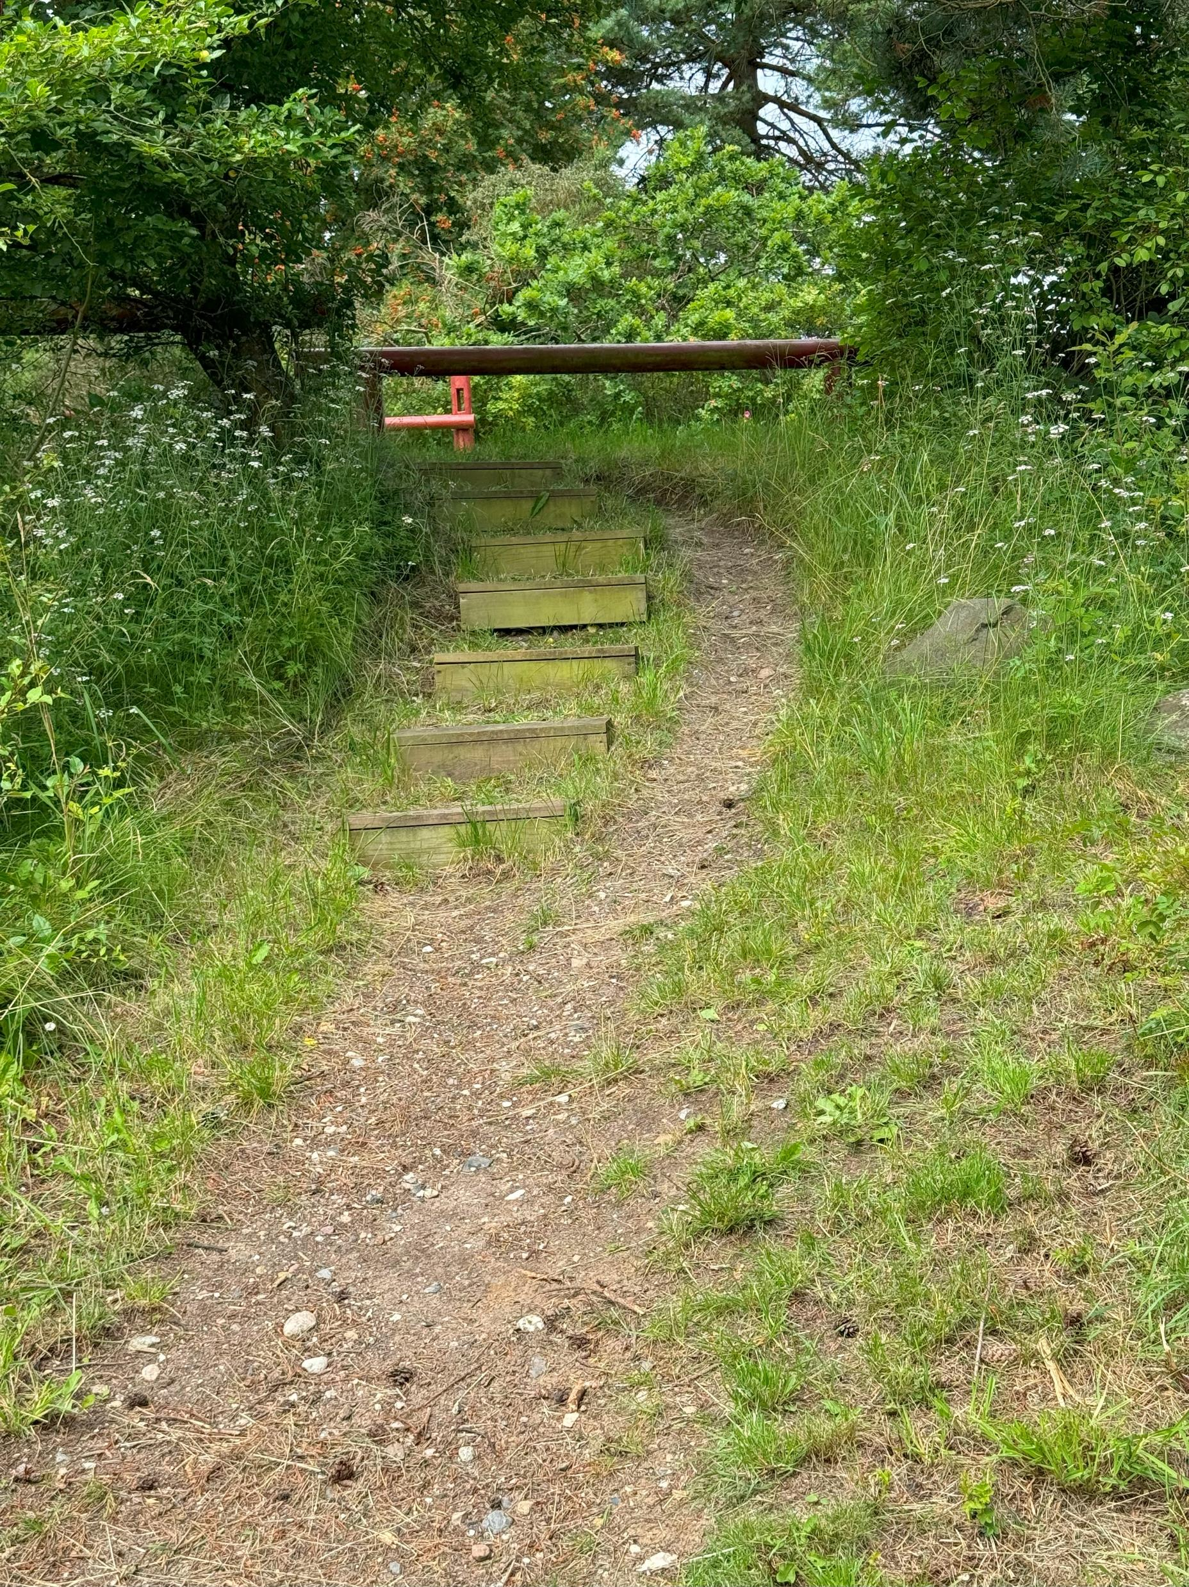
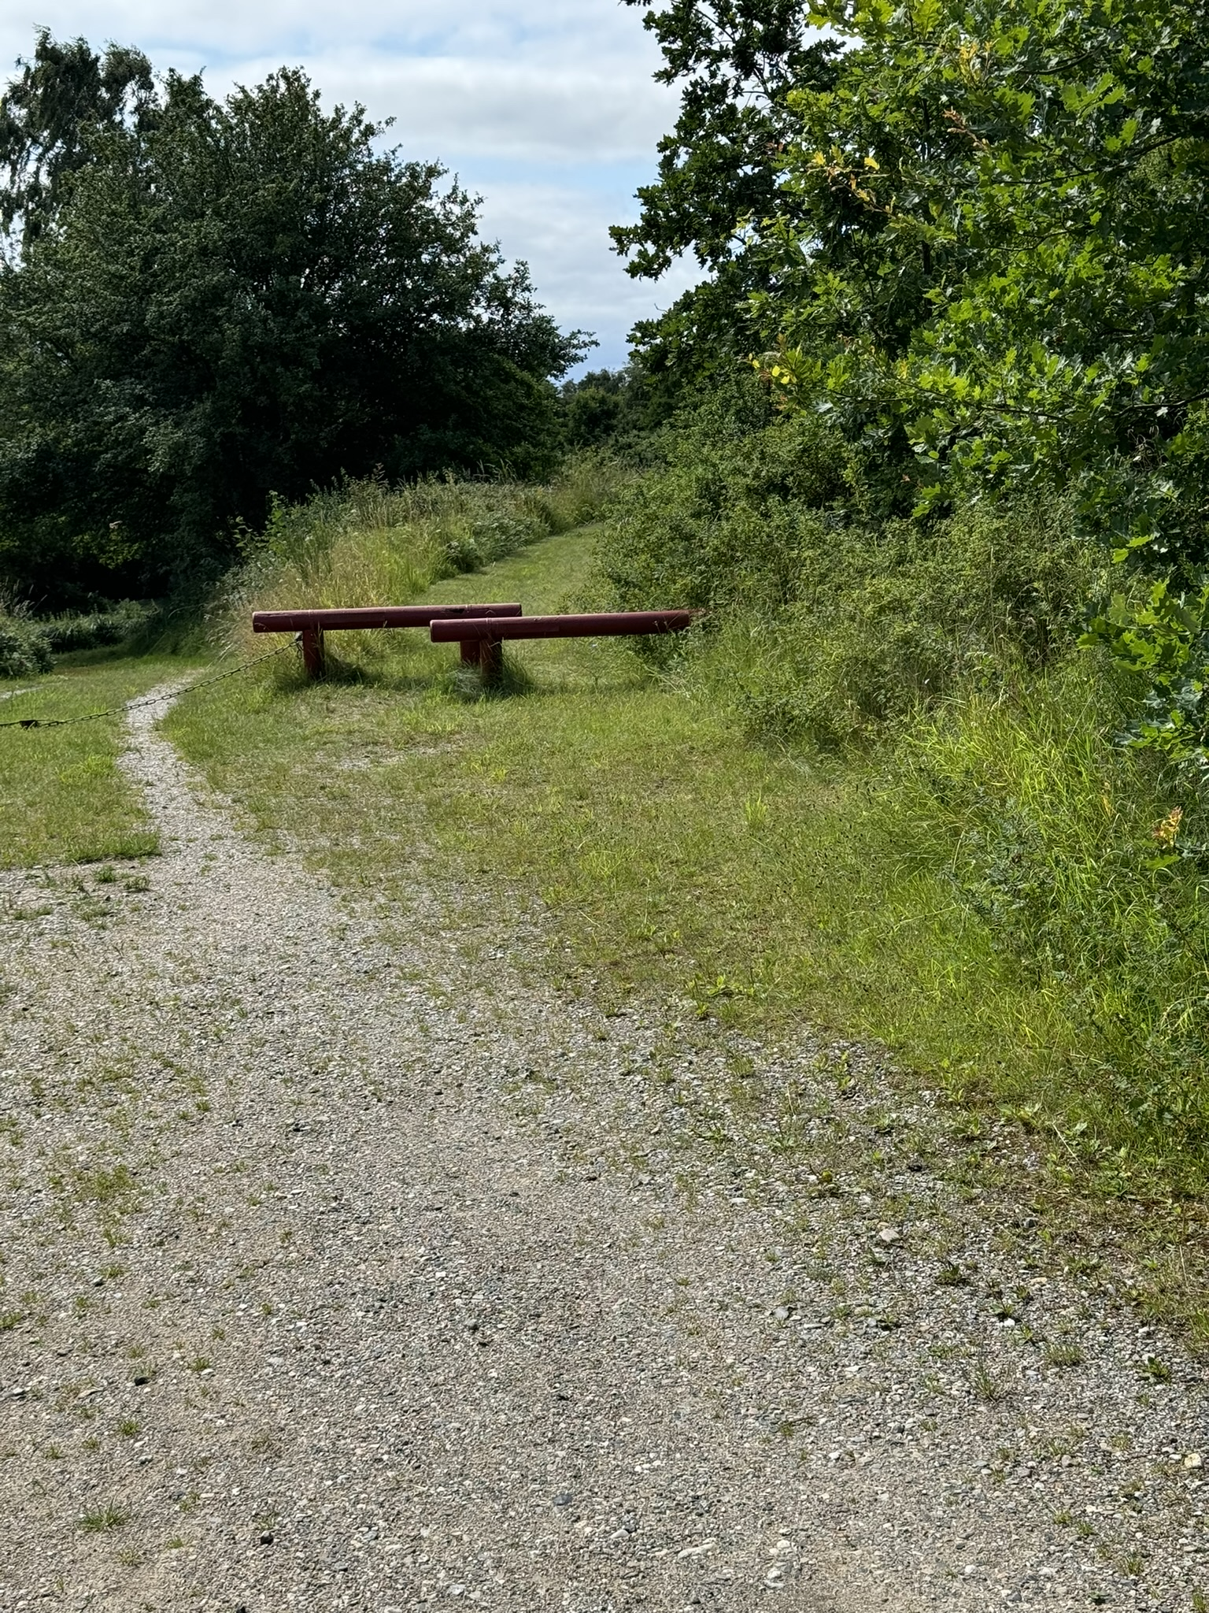
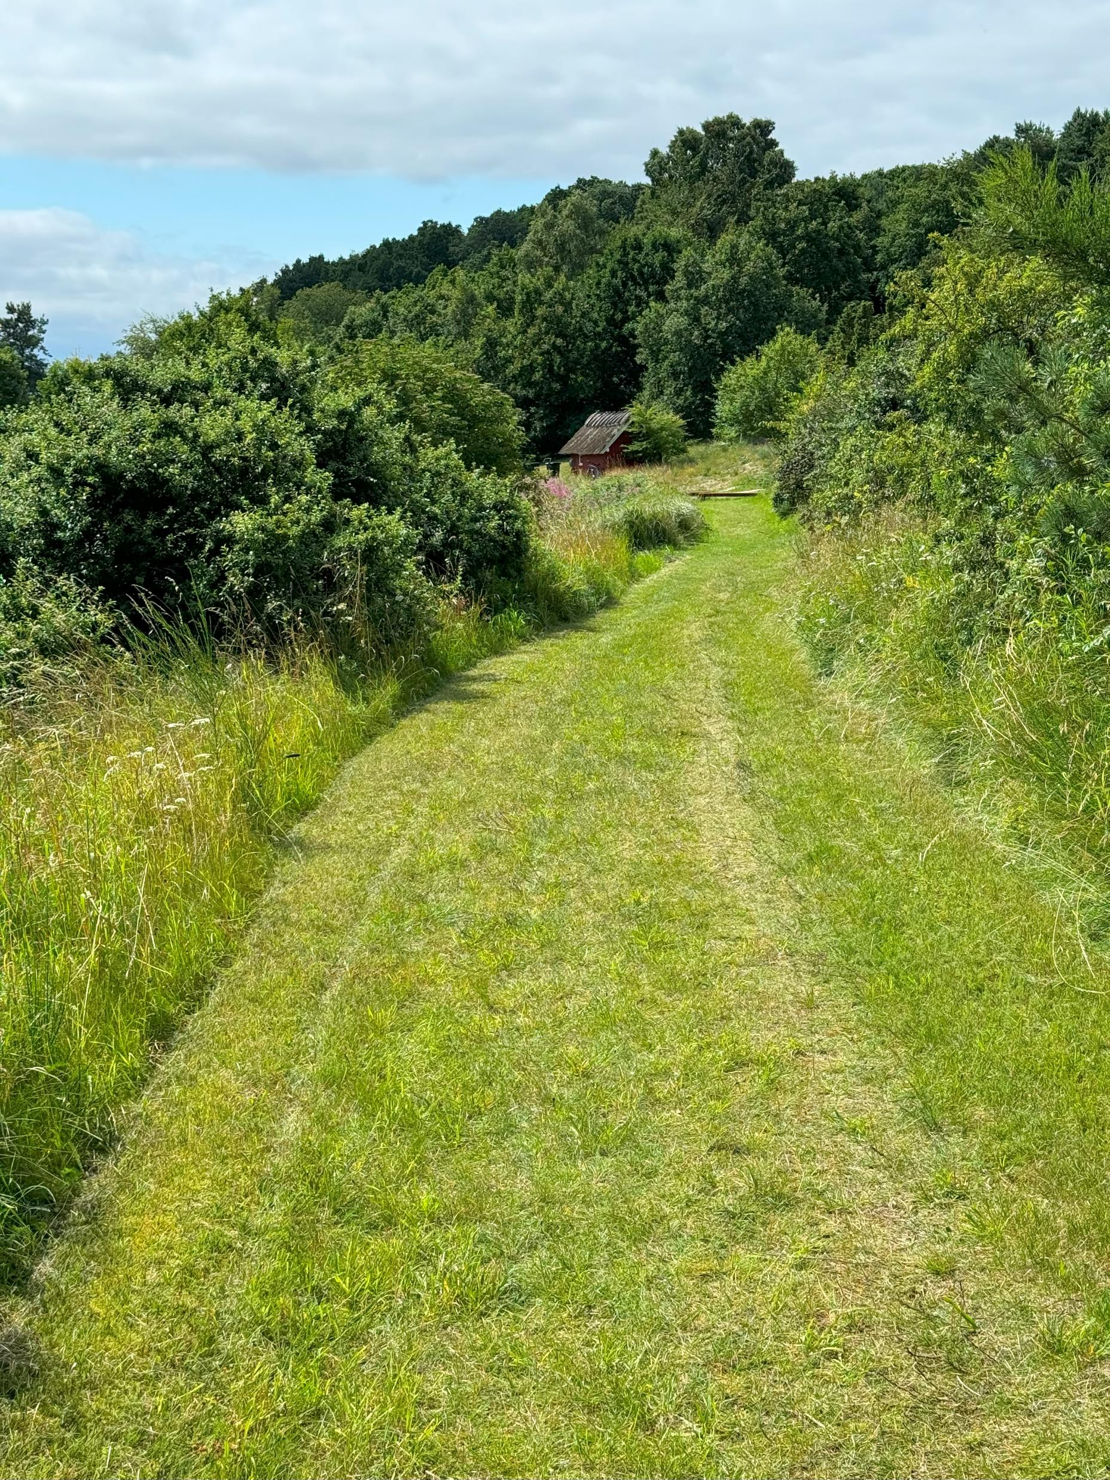
Sti Hedeskellet-Hedeslugten-Elsehøj

Slide 23
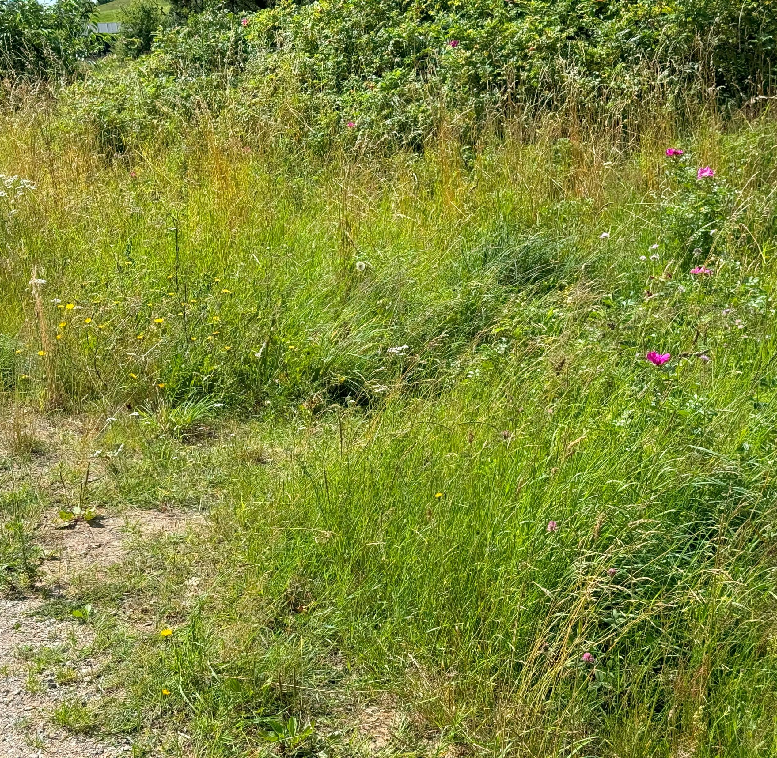
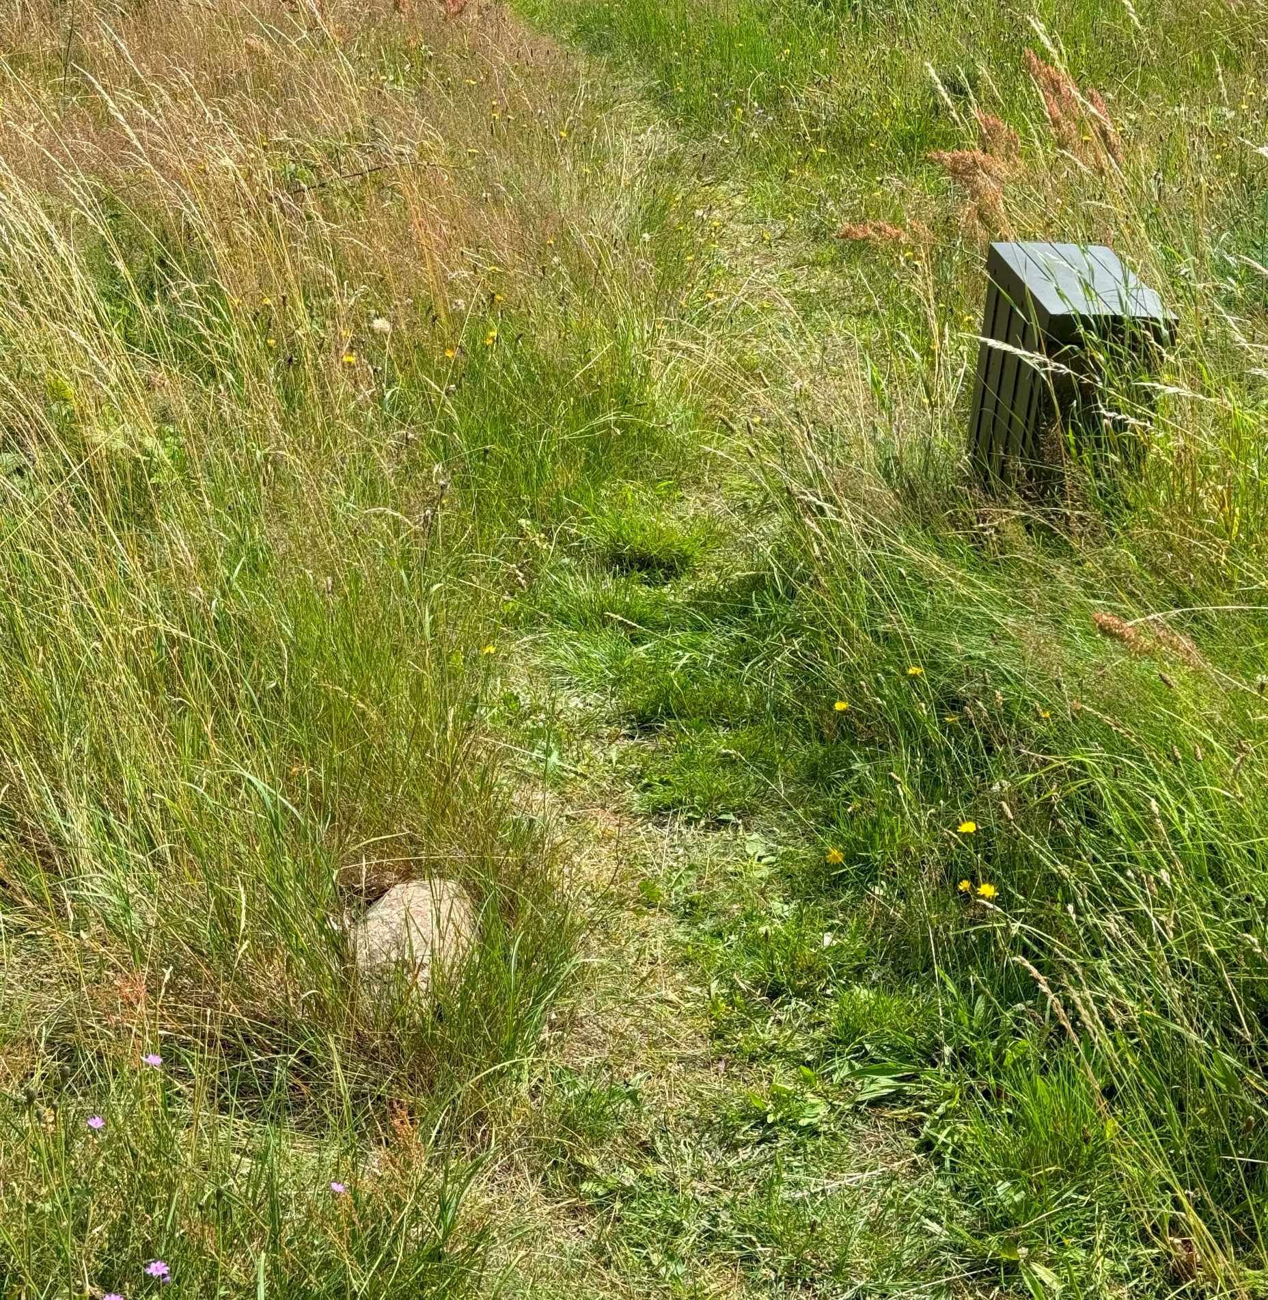
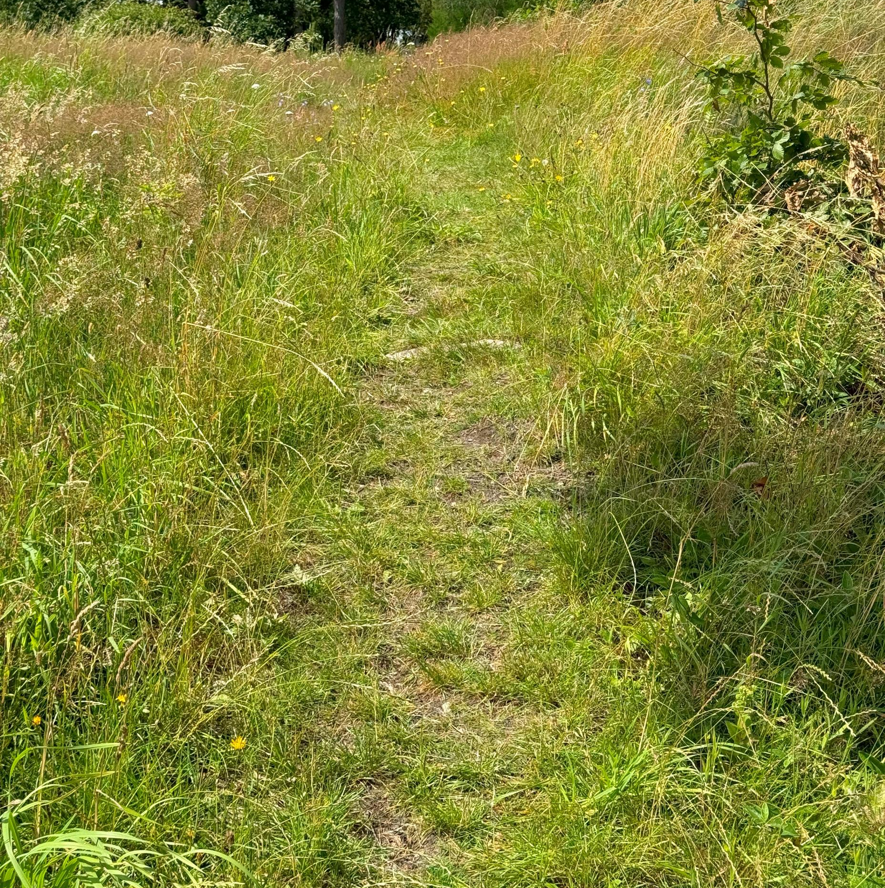
Sti Skånhøj-Eskildshøj

Slide 24
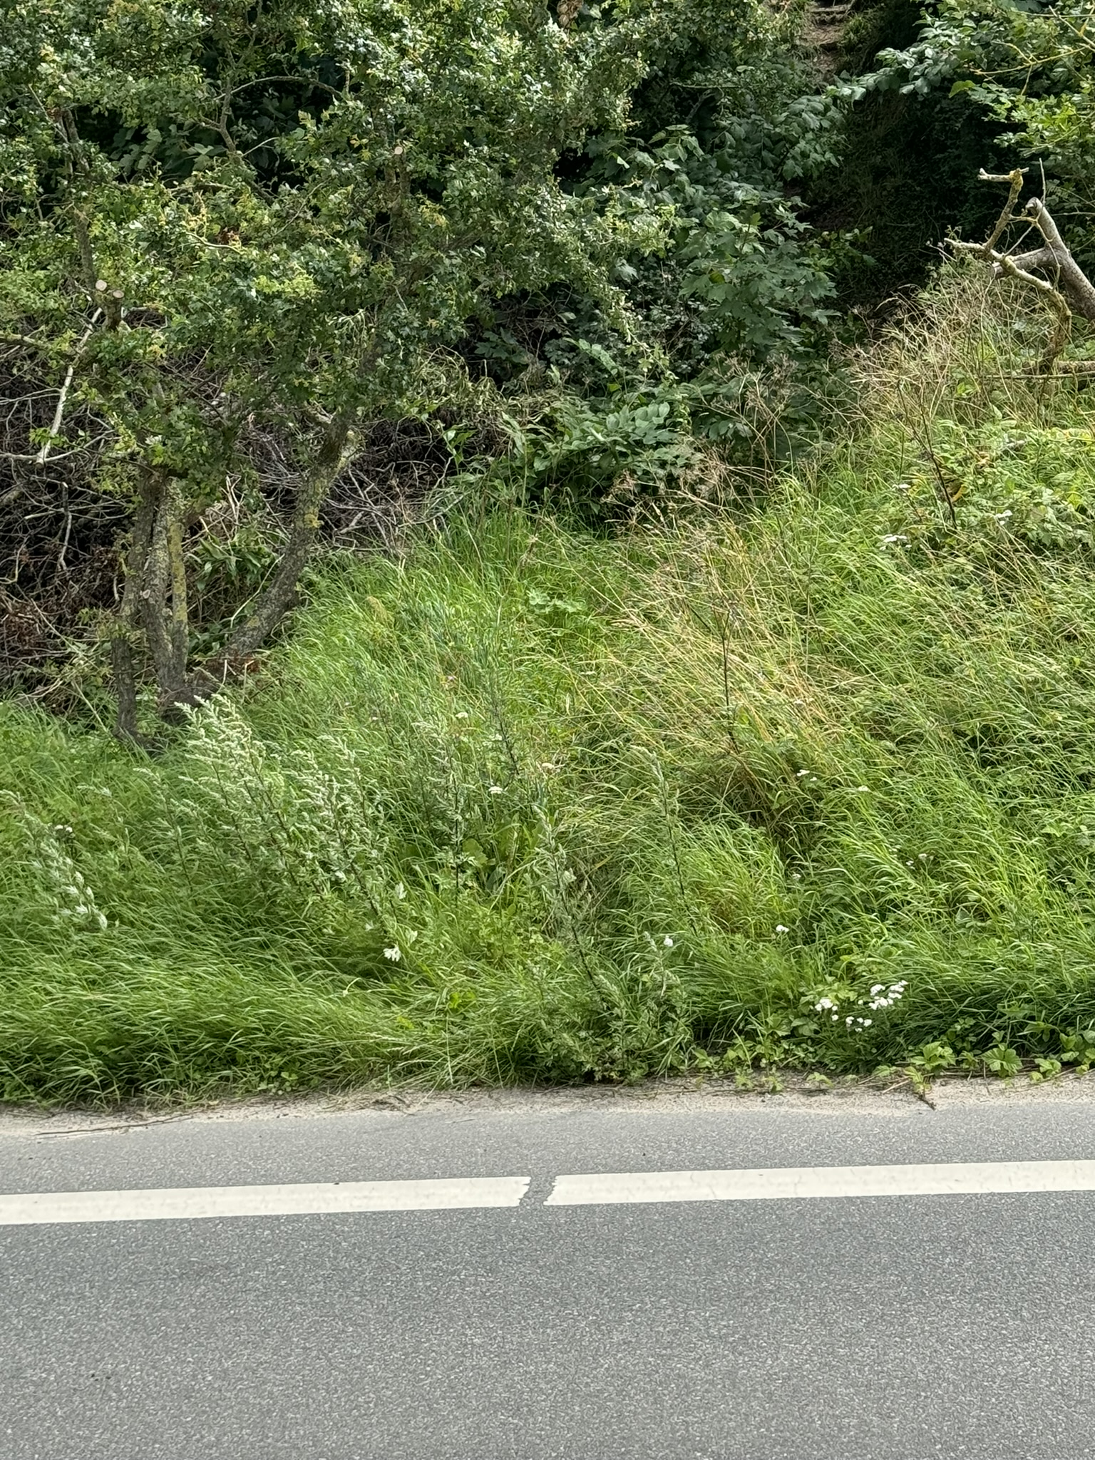
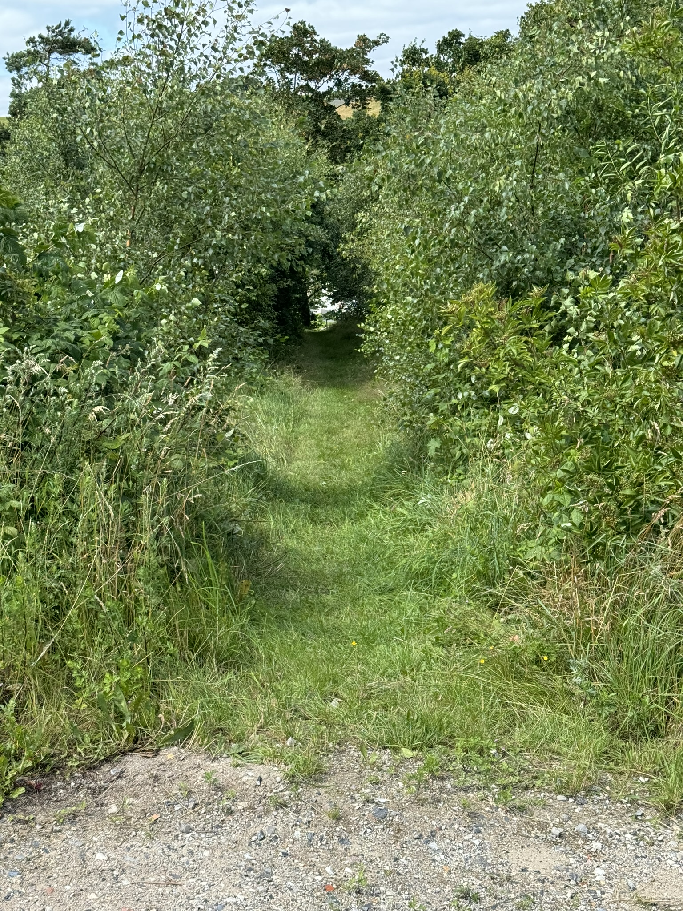
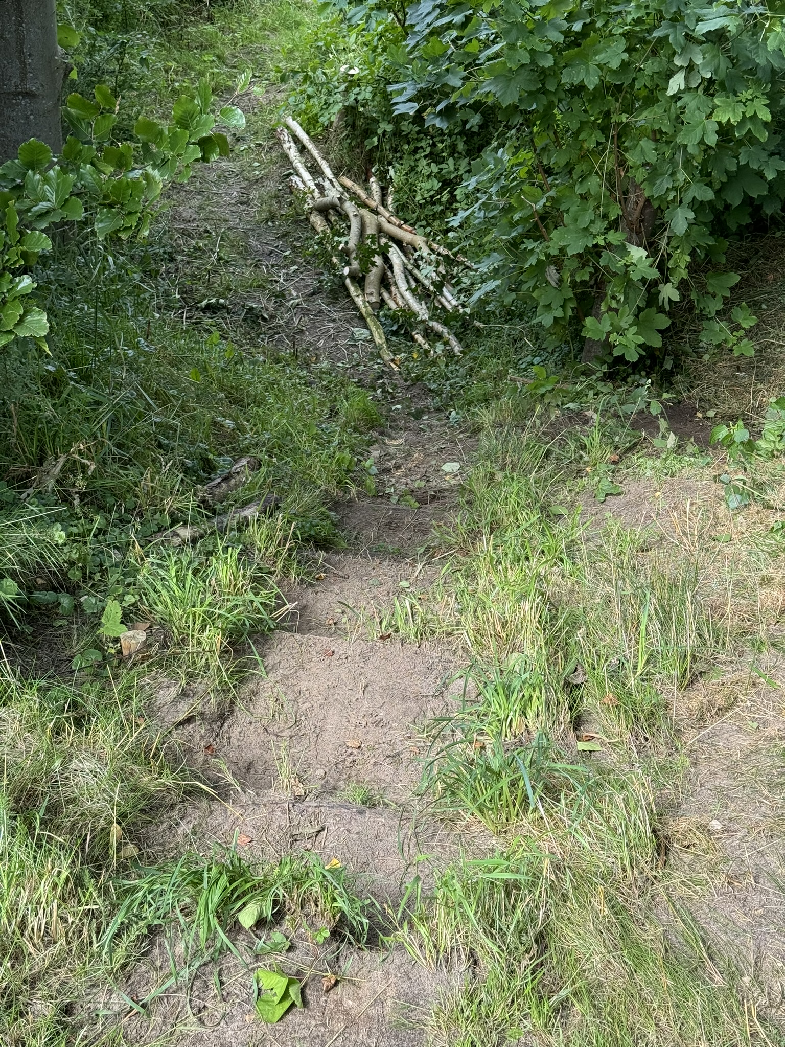
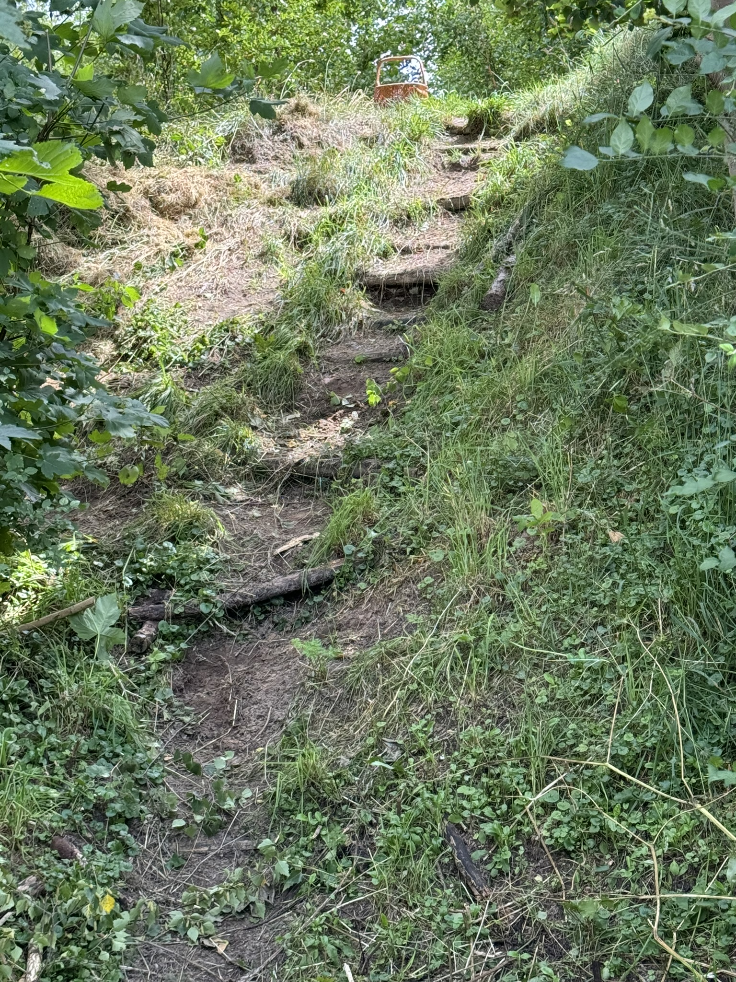
Sti Skånhøj-Fuglsø (Marie stien)

Slide 25
10 EVT
Tak til Mogens for arbejdet i grundejerforeningen

Slide 26
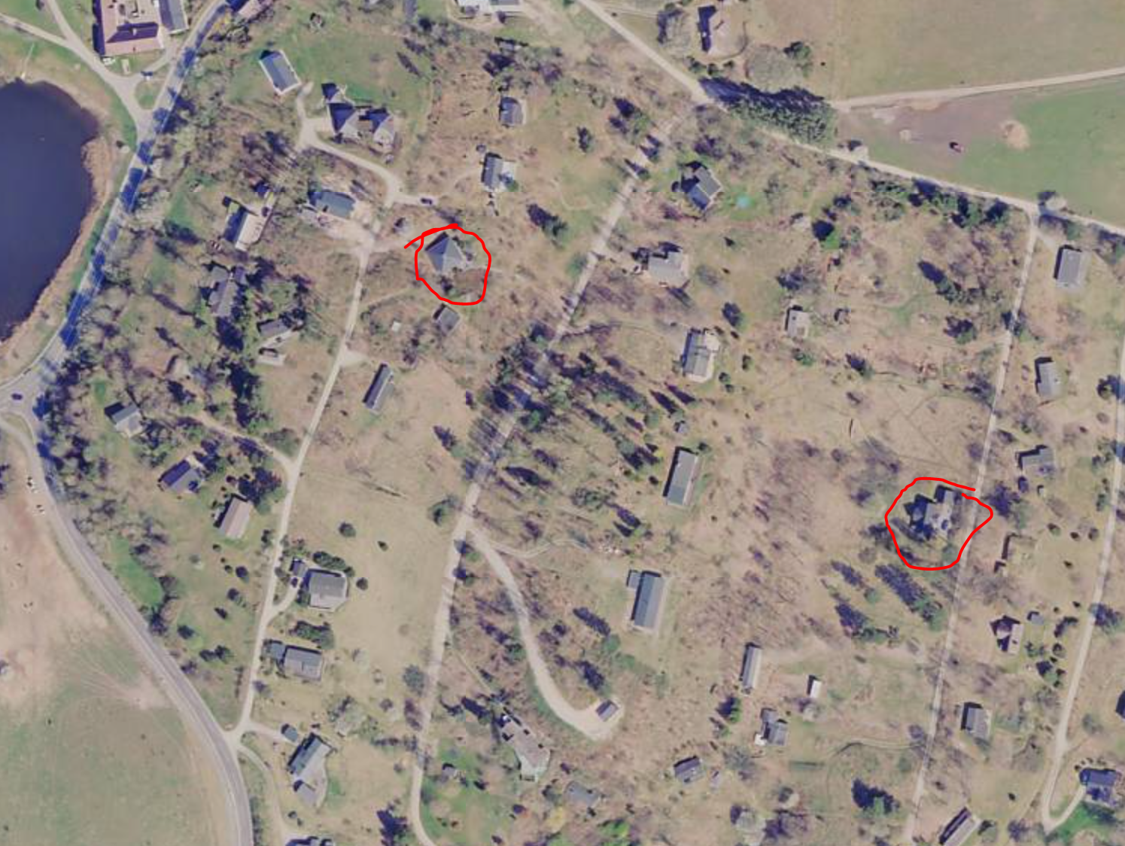
Rundtur
Mødesteder:
Hedeskellet 8 (Lone)
Skånhøj 16 (Bent)
Mødetidspunkt:
xx.xx
GF er vært med en øl/sodavand
Få en god snak med jeres naboer
Byd ind i haverne i det omfang I har lyst
Er der træer I som naboer kunne ønske beskåret/fældet
Har I behov for telefonnumre/mailadresser på hinanden til senere brug.

